Slide 1
基于LLM智能体的Web无障碍智能检测系统
——毕业设计中期答辩
答辩人：袁烁 学号：162210417
指导教师：李丕绩 教授
专业：人工智能 院系：计算机科学与技术学院
2026年 4月3日

Slide 2
目 录
CONTENTS
01
研究背景与意义
02
研究内容与目标
Web无障碍的现状与挑战
关键科学问题与技术目标
03
系统总体设计
04
多智能体协同引擎
架构设计与核心模块
LangGraph状态机编排
05
自适应智能遍历器
06
多层次检测引擎
启发式探索与语义去重
规则+AI+视觉多模态融合
07
人机协同工作台
08
中期进展与计划
实时监控与交互标注
完成情况与后续安排
2/14

Slide 3
01 研究背景与意义
Research Background & Significance
Web无障碍: 数字包容的基石
现有自动化工具的局限
● 全球超过13亿人（约16%）存在某种形式的残障 — WHO 2023
● WCAG 2.1/2.2 已成为国际Web无障碍核心标准
● 我国《无障碍环境建设法》2023年正式施行
● 96.3%的主流网站首页存在可检测的无障碍问题 — WebAIM 2024
✕
遍历策略僵化
固定规则爬取，无法适应动态内容和SPA
✕
干扰处理缺失
弹窗/Cookie/广告阻断检测流程
✕
检测维度单一
仅依赖DOM规则，难以发现语义级问题
✕
用户视角缺位
无法从真实用户认知角度评估可用性
本研究的核心价值
理论层面
提出'认知驱动'的Web无障碍智能检测范式，融合多Agent协同与多模态感知
技术层面
构建端到端自动化系统，突破遍历、检测、响应三大技术瓶颈
实践层面
为残障用户提供更高质量的Web体验评估，助力数字包容社会建设
3/14

Slide 4
02 研究内容与目标
Research Content & Objectives
关键科学问题
技术目标
● Q1: 如何让多个智能体协同完成复杂的Web无障碍检测任务？
● Q2: 如何在动态Web环境中实现自适应、高覆盖率的页面遍历？
● Q3: 如何融合规则、语义与视觉多维度实现全面的无障碍问题检测？
多Agent编排引擎
基于LangGraph实现四Agent协同
自适应遍历器
启发式评分+语义去重+突发事件响应
多层检测引擎
规则检测+AI语义+多模态视觉三层融合
人机协同工作台
实时监控+交互标注+报告生成
创新点
创新点一
基于LangGraph的多智能体动态编排
Master Agent根据检测进度动态调度探索/检测/报告阶段，支持自适应迭代决策
创新点二
启发式+语义的自适应遍历策略
结合URL特征评分和DOM结构模板签名去重，解决动态页面高效覆盖问题
创新点三
规则-语义-视觉三层融合检测
首创将多模态LLM视觉分析引入无障碍检测，对比元素外观与标签语义一致性
创新点四
长短期记忆驱动的跨会话学习
结合情景/语义/程序性三类记忆，使系统能在同域检测中持续积累经验
4/14

Slide 5
03 系统总体设计
System Architecture Overview
前端提交任务
后端接收并启动后台任务
智能体检测
实时通知前端
任务完成
四大核心模块
多智能体编排引擎
多层次检测引擎
• Master/Crawler/Detector/Reporter
• LangGraph状态图动态编排
• 长短期记忆系统
• 7条WCAG规则自动检查
• AI语义分析补充检测
• 多模态视觉对比分析
自适应遍历器
人机协同工作台
• 启发式URL优先级评分
• DOM结构模板语义去重
• 突发事件自动响应
• 实时WebSocket监控
• 可视化标注截图
• 报告生成与导出
5/14

Slide 6
03 系统总体设计
System Architecture Overview
Master Agent（任务规划与调度）
Plan：REPORT
Plan：EXPLORE
State Update
Plan：TEST
Report Agent
（数据聚合与报告生成）
Crawler Agent
（启发式探索决策）
Detector Agent
（AI语义与视觉检测）
生成动作/返回页面状态
读写上下文与经验
下发检测/返回分析结果
总结输出
PlayWright浏览器池
基于规则基础检测
短期工作记忆
多维度无障碍合规报告
页面分析
基于AI检测 视觉对比/语义一致性
长期经验记忆
PostgreSQL
突发事件响应器
5/14

Slide 7
04 多智能体协同引擎
Multi-Agent Orchestration Engine
LangGraph 状态机编排
START
Plan (Master)
Explore (Crawler)
Test (Detector)
Report (Reporter)
四大Agent职责
Master Agent
全局调度决策
Detector Agent
多维度检测
基于进度统计决定EXPLORE/TEST/REPORT/COMPLETE
三层分析:规则检查→AI语义→多模态视觉
结合领域长期记忆优化策略
视觉分析对比元素外观与标签语义一致性
Crawler Agent
智能导航决策
Reporter Agent
报告生成
分析A11y树与交互元素，决定点击/导航/滚动/填写
汇总统计数据生成摘要与改进建议
智能截断输入(50元素,20URL)控制Token
自动计算各WCAG级别达标分数
7/14

Slide 8
04 Agent记忆系统
Short-term & Long-term Memory
短期记忆
长期记忆
● 基于有界双端队列 ，容量100条
● 记录类型: 发现页面/检测问题/Agent推理/遍历动作
● 提供 get_context_summary() 生成LLM上下文
● 单次检测任务内共享，任务结束后释放
● 作用: 为Agent提供当前任务的即时上下文
● 持久化存储于PostgreSQL
● 三类记忆类型，模仿人类认知结构：
情景记忆
语义记忆
程序性记忆
记录具体检测经历"该域名XX页面发现N个对比度问题"
总结领域模式知识"电商网站通常在商品详情页缺少图片替代文本"
积累处理策略经验"SPA页面需等待路由加载完成后再检测"
记忆工作流程
● 1. 任务启动时 → recall_for_context() 加载当前域名相关的长期记忆作为LLM上下文
● 2. 检测过程中 → 重要发现实时写入短期记忆，为后续Agent决策提供上下文
● 3. 任务完成后 → 将有价值的检测经验从短期记忆提炼并持久化为长期记忆
● 4. 跨任务复用 → 同域名再次检测时，自动加载历史经验，实现持续学习与优化
8/14

Slide 9
05 自适应智能遍历器
Adaptive Intelligent Crawler
核心遍历流程
三大核心机制
● 1. 导航到目标URL → 等待页面完全加载
● 2. 突发事件响应 → 自动处理弹窗/Cookie/广告
● 3. 页面深度分析 → 提取A11y树/DOM/交互元素
● 4. 语义去重检查 → 内容哈希 + 结构模板匹配
● 5. 状态图更新 → 记录节点与边的状态流转
● 6. 全页面截图 → 保存用于后续视觉分析
● 7. 链接发现 → 同域链接提取与去重
● 8. 启发式排序 → 计算优先级评分，入队待探索
1
启发式URL优先级评分
基础分50分, 总分范围0-100
高优先: 登录/注册/表单/搜索 (+30)
深度惩罚: 随depth/max_depth线性递减
父页面加分: 含表单+15, 有问题+10
2
两层语义去重
精确层: SHA-256内容哈希直接比对
模糊层: DOM结构签名(标题/表单/地标/图片)
模板检测: 同模板3+实例后自动跳过
有效避免商品页/博客等模板化页面重复
3
突发事件响应器
检测4类干扰: Cookie同意/弹窗/广告/Alert
三级处理: 专用按钮 → 通用关闭 → Escape键
CSS选择器模式匹配 + 可见性验证
所有处理事件实时WebSocket通知
9/14

Slide 10
06 多层次检测引擎
Multi-layer Detection Engine
三层融合检测架构: 规则层 → AI语义层 → 多模态视觉层
Layer 1: 规则检测
Layer 2: AI语义分析
Layer 3: 多模态视觉分析
确定性WCAG规则检查
LLM深度语义理解
视觉LLM看图识别问题
• img-alt: 图片替代文本缺失
• 输入A11y树+HTML片段+规则结果
• 截图编码为Base64输入视觉LLM
• img-alt-quality: 无意义替代文本
• 覆盖WCAG四大原则:
• 附加元素Bounding Box坐标
• form-label: 表单标签关联
可感知: 替代文本质量/颜色对比
• 核心检测维度:
• heading-order: 标题层级跳跃
可操作: 键盘可访问/焦点管理
"元素看起来像什么"
• html-lang: 页面语言声明
可理解: 标签清晰/错误提示
vs "标签说的是什么"
• landmark: 地标结构完整性
鲁棒性: ARIA正确使用
→ 捕获语义不一致问题
• link-text: 链接文本可理解性
• 输出结构化JSON问题列表
• 自动与已有问题去重
• 与规则结果互补，不重复计算
• 发现纯规则/文本无法检测的问题
检测结果可视化: VisualAnnotator
● 四级严重度色彩编码: 严重(红) / 重要(橙) / 轻微(金) / 提示(蓝)
● 四层匹配策略: 精确CSS选择器 → HTML属性匹配 → 模糊标签+属性 → 位置回退
● 自动生成带标注的截图 + 图例说明，直观展示问题位置和类型
● 支持CJK中文字体渲染，适配Linux/macOS双平台
10/14

Slide 11
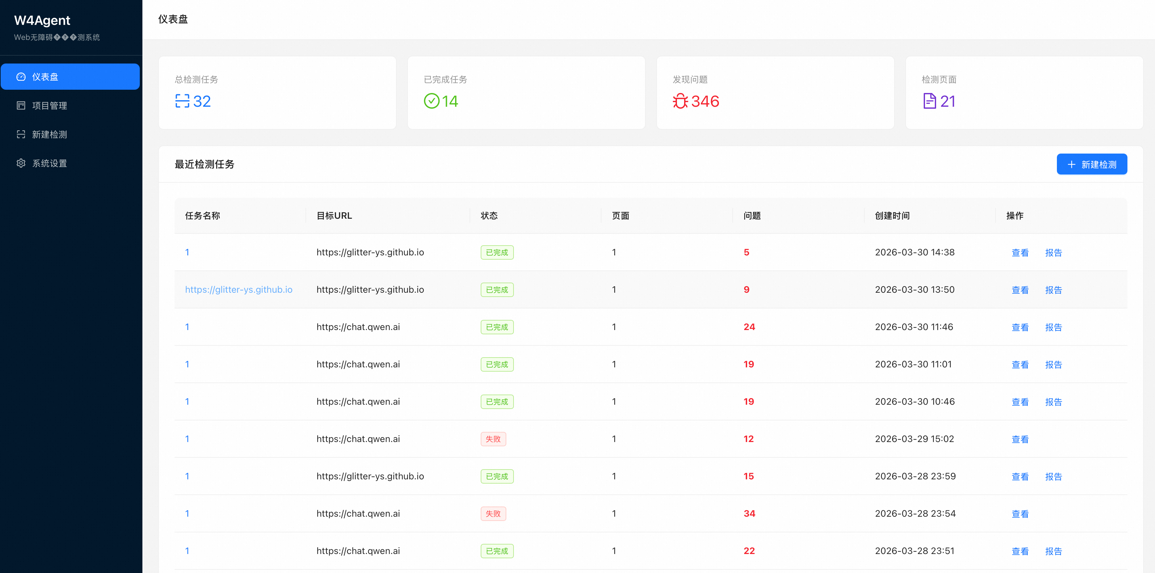
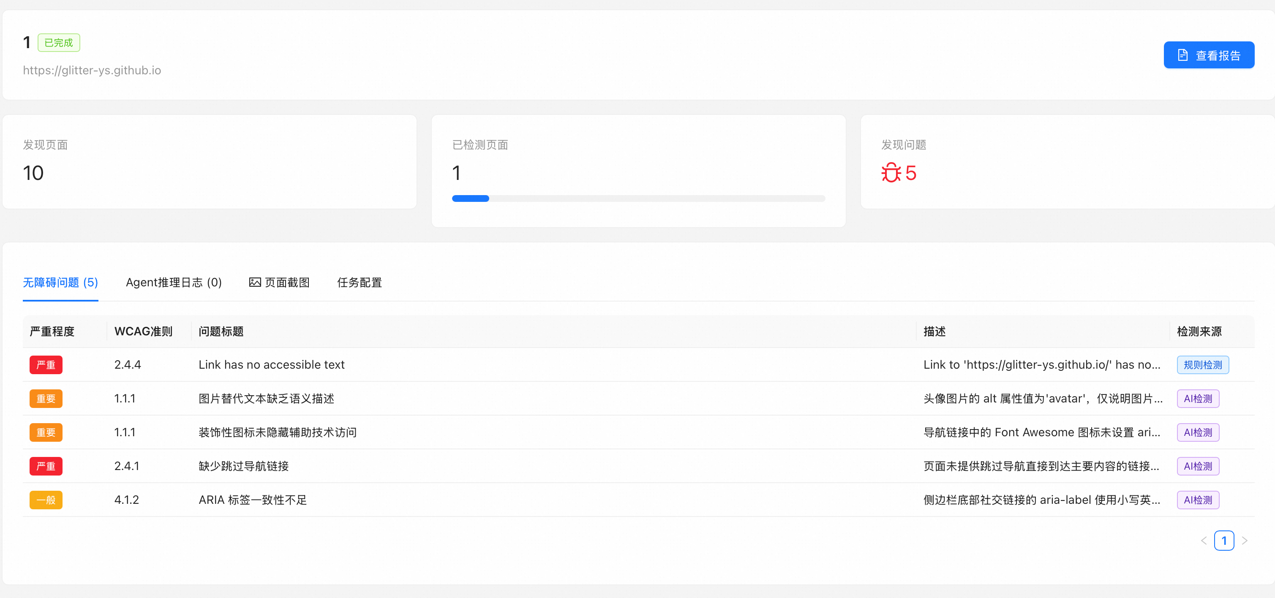
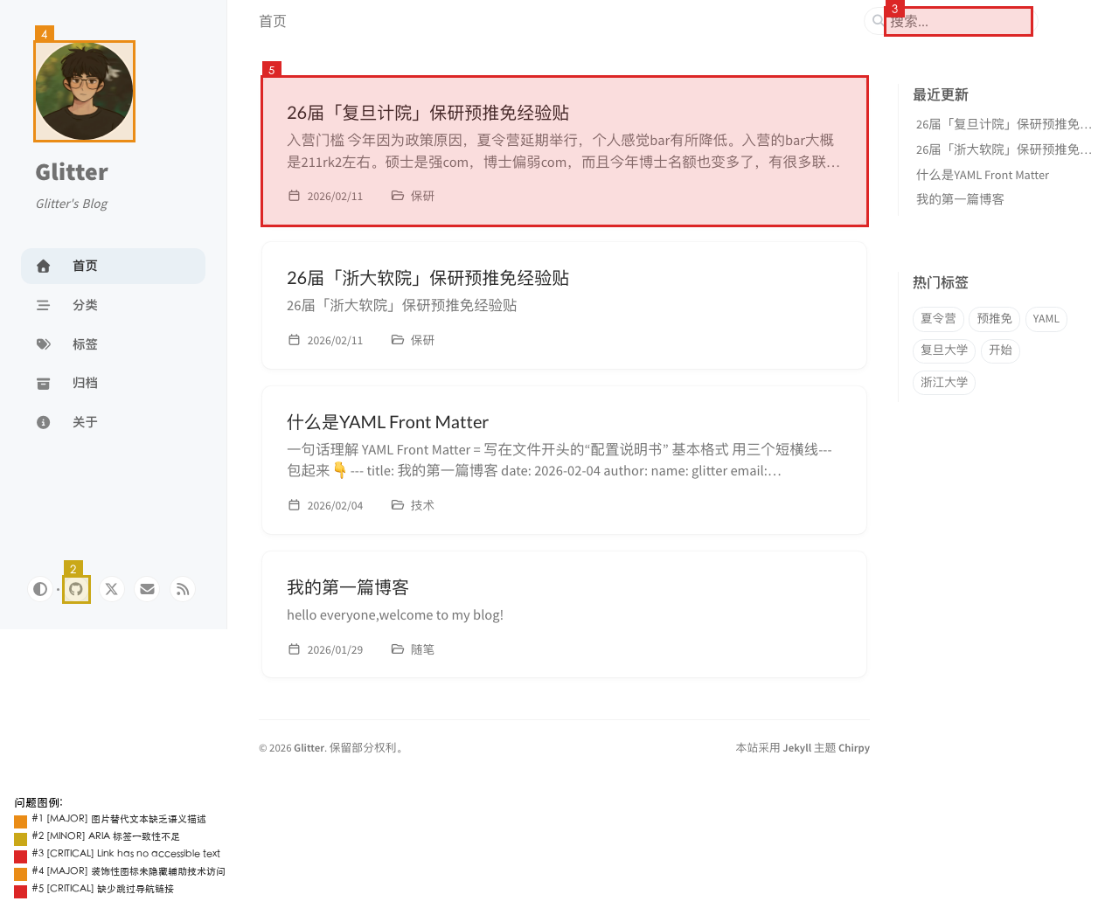
07 人机协同工作台
Human-AI Collaborative Workspace
核心功能页面
仪表盘
全局总览: 项目统计/最近任务/问题趋势
项目管理
项目CRUD/URL配置/检测历史
任务创建
配置目标URL/WCAG级别/最大页面数
任务详情
实时监控: 进度/问题/推理日志/截图
报告查看
评分环形图/问题分布/标注截图/导出
系统设置
LLM选择/API Key/检测参数配置
11/14

Slide 12
08 中期进展
Mid-term Progress
已完成工作
✓ 系统架构设计
完成四层架构设计、数据库ER图、API接口规范
100%
✓ 多Agent编排引擎
LangGraph状态图+4个Agent+记忆系统完整实现
100%
✓ 自适应遍历器
启发式评分+语义去重+事件响应+状态图全部实现
100%
✓ 规则检测引擎
7条WCAG规则+Registry可扩展架构
100%
✓ AI语义检测
Detector Agent文本分析+Prompt设计
100%
✓ 多模态视觉分析
截图Base64+Bbox+视觉LLM+结果去重
100%
✓ 可视化标注器
四层Bbox匹配+严重度色彩+图例生成
100%
✓ 前端工作台
6个页面+实时WebSocket+标注截图组件
100%
✓ Docker部署
四服务Compose编排+Nginx反向代理
100%
主要技术难点与解决方案
HTTP/2代理兼容
LLM API调用挂起 → 自定义httpx客户端强制HTTP/1.1
截图Bbox对齐
滚动位置偏移 → 使用page-absolute坐标+全页面截图
Token控制
Agent输入过长 → 智能截断(50元素, 20URL, 50KB HTML)
模板页去重
商品页重复遍历 → DOM结构签名+3实例阈值检测
12/14

Slide 13
08 后续工作计划
Future Work Plan
剩余工作时间规划
4月
5月上
5月下
6月
系统测试与评估
• 对标axe-core/WAVE等工具进行对比实验
• 检测覆盖率/准确率/误报率量化评估
• 多网站类型(政府/电商/教育)测试
性能优化
• 并发检测性能优化
• LLM调用成本控制
论文撰写
• 研究方法与实验结果章节
• 论文修改与定稿
答辩准备
预期成果
• PPT制作与演示准备
● 一套完整的基于多智能体技术的Web无障碍智能检测系统 (W4Agent)
● 与主流工具(axe-core、WAVE、Lighthouse)的对比实验数据与分析
● 一篇本科毕业论文 (预计约3-4万字)
● 系统部署文档及使用手册
• 系统Demo演示
13/14

Slide 14
恳请各位老师批评指正
基于LLM智能体的Web无障碍智能检测系统
答辩人：袁烁 | 指导教师：李丕绩教授

